Slide 1
String
samjia2000

Slide 2
字符串
string
Hash
后缀数组
KMP&exKMP
AC自动机
Manacher
SAM
Trie
后缀平衡树
其他算法

Slide 3
约定
对于一个字符串s，用n表示s的串长，s[l:r]表示s[l],s[l+1]...s[r]拼接而成的子串
border : 如果存在一个字符串t同时是s的前缀也是s的后缀，那么t被称为s的border

Slide 4
Hash
对于一个字符串s，以及一个质数p和模数m，定义
hash(s,p,m)=sum(s[i] * p^{i},i=1..n) mod m
一般可以用来判断两个字符串是否相同
优点：容易维护

Slide 5
Hash
Hash-例题1
维护一个字符串，支持以下两种操作：
在末尾加入一个字符
给两个后缀求他们的LCP
强制在线
n,q<=100000

Slide 6
Hash
维护f[i][p]表示s[i:i+2^p-1]的hash值
每次询问直接二分判断两个前缀是否相同即可。
时间复杂度O(q log²n)

Slide 7
Hash
Hash-例题2
给出一个字符串s，要求求出s中前一半与后一半相同的子串的数量。
n<=100000

Slide 8
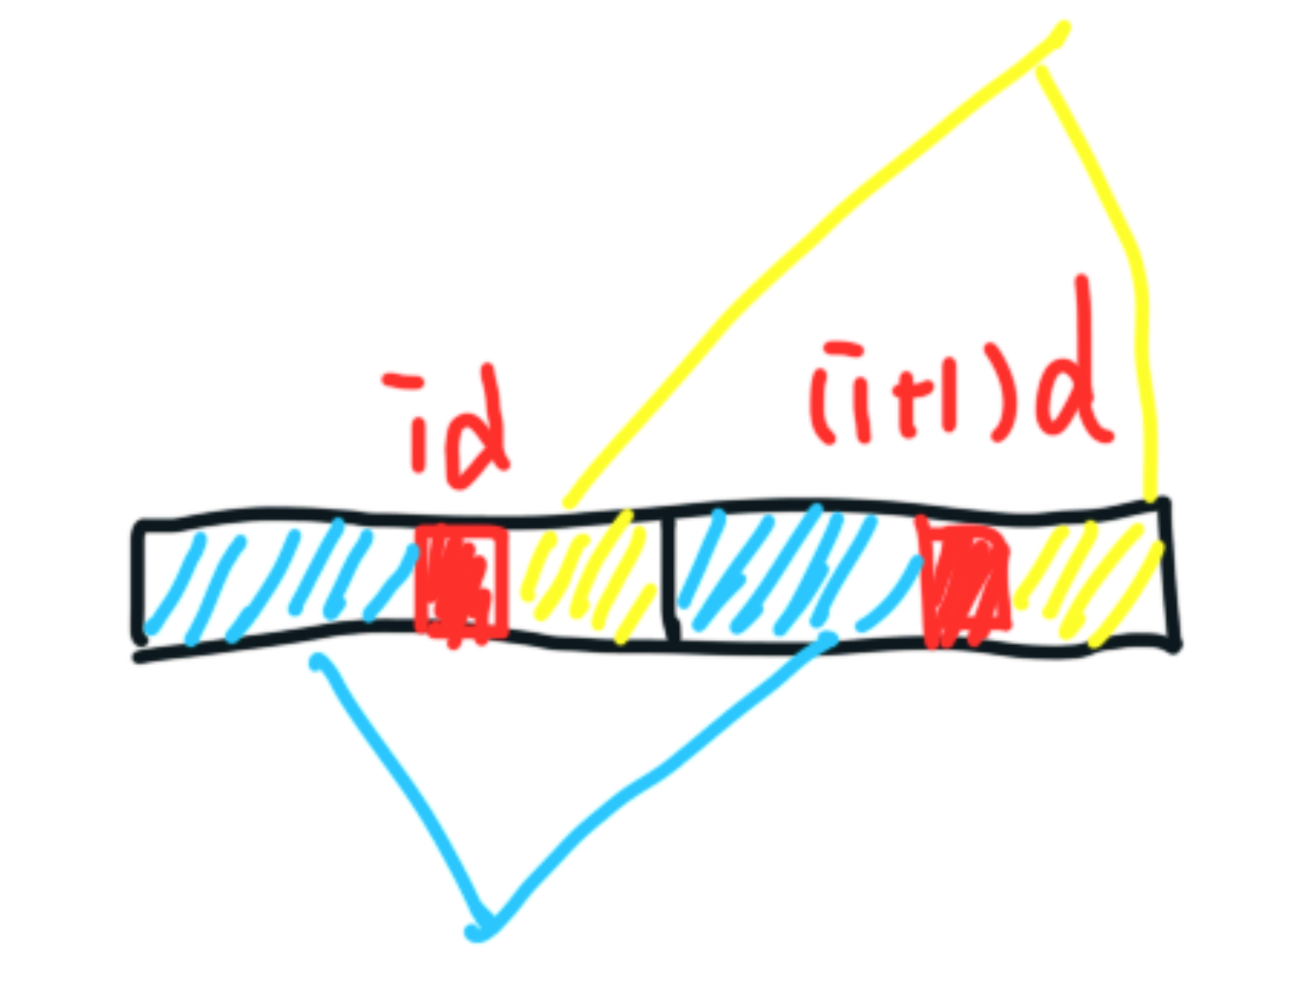
Hash
假设某个合法的子串为AA，其中A为一个长度为d的字符串。
枚举d，记录n/d个关键点d,2d,3d...
对于第i个关键点，利用二分+hash可以求出s[id-d+1:id]与s[id+1:id+d]的最长公共前缀以及最长公共后缀，记为p[i]和q[i]。
考虑一个合法的子串，那么它一定经过了两个相邻关键点。
如图，红色点为关键点的位置，那么前后对应了两对相同的
串，实际上对应了一组公共后缀以及公共前缀，利用p[i]和
q[i]，就可以计算出答案了。

Slide 9
KMP&exKMP
KMP算法是拿来处理字符串匹配的。换句话说，给你两个字符串，你需要回答，B串是否是A串的子串（A串是否包含B串）。比如，字符串A="I'm samjia2000"，字符串B="samjia"，我们就说B是A的子串。
在KMP算法中，一个很关键的方法是，对于i，有next[i]表示max{k|k<i且s[1:k]=s[i-k+1:i]}，即s[1:i]中最长的既是前缀又是后缀的串(border)。
计算一个串的next数组的过程很简单，如下：
-------------------------------------------------------------------------------------------------------------
j = 0
for i = 2 to n :
while (j>0) and (s[j+1]!=s[i]) : j=next[j]
if (s[j+1]==s[i]) : j = j+1
next[i]=j
-------------------------------------------------------------------------------------------------------------

Slide 10
KMP&exKMP
正确性？
首先如果s[1:k]=s[i-k+1:i]，那么s[1:k-1]=s[i-k:i-1]，也就是说s[1:k-1]是s[1:next[i-1]]的一段后缀以及前缀。
然后由于在不断跳j的过程中，实际上遍历了所有s[1:i-1]的border，显然是会找到正确的next[i]的。
时间复杂度？
考虑到区间[i-j+1,i]，实际上由于跳的过程中j在减少，右端i至多增加n次，j也至多增加n次，那么总的时间复杂度是O(n)的。

Slide 11
KMP&exKMP
KMP&exKMP-例题1
有一棵有根树，每条边上有一个英文字符。（就是一棵trie）
有若干操作，每次会添加一个叶子或者给出一个节点，要求求出它到根的路径上形成的字符串的border
n<=100000

Slide 12
KMP&exKMP
直接将KMP的next数组放到树上？
很遗憾由于KMP的复杂度是均摊分析的，这样实际上是有反例的。
比如说一开始有一个长度为100000的全是'a'的链，然后在最下面的节点上不断地加上若干个'b'的叶子，每次都要跳100000然后发现跳到了根节点。
正确的做法？
对每个节点除了维护next之外，还需要维护to[x][c]表示如果x的下一个字符是c，那么会跳到哪个节点上。
于是to[x][c]=to[next[x]][c]
就可以O(n∑)的解决问题了（其中∑为字符集大小）

Slide 13




KMP&exKMP
exKMP算法可以计算出f[i]为s与s[i:]的LCP，特殊的，f[1]=0
exKMP的流程如下：
-------------------------------------------------------------------------------------------------------------
p=1
for i = 2 to n :
if (p+f[p]-1>=i) : f[i]=min(f[i-p+1],p+f[p]-i)
else : f[i]=0
while (i+f[i]<=n and s[f[i]+1]==s[i+f[i]])f[i]=f[i]+1
if (i+f[i]>p+f[p]) : p=i
-------------------------------------------------------------------------------------------------------------
时间复杂度O(n)

Slide 14
KMP&exKMP
-------------------------------------------------------------------------------------------------------------
p=1
for i = 2 to n :
if (p+f[p]-1>=i) : f[i]=min(f[i-p+1],p+f[p]-i)
else : f[i]=0
while (i+f[i]<=n and s[f[i]+1]==s[i+f[i]])f[i]=f[i]+1
if (i+f[i]>p+f[p]) : p=i
-------------------------------------------------------------------------------------------------------------
正确性？
分析一下f的过程即可知道正确性。

Slide 15
KMP&exKMP
-------------------------------------------------------------------------------------------------------------
p=1
for i = 2 to n :
if (p+f[p]-1>=i) : f[i]=min(f[i-p+1],p+f[p]-i)
else : f[i]=0
while (i+f[i]<=n and s[f[i]+1]==s[i+f[i]])f[i]=f[i]+1
if (i+f[i]>p+f[p]) : p=i
-------------------------------------------------------------------------------------------------------------
时间复杂度？
因为p+f[p]是递增的，又由于f[i]=min(f[i-p+1],p+f[p]-i)的存在，while执行的次数是O(n)的
故总的时间复杂度是O(n)

Slide 16
Manacher
Manacher是用来求一个字符串内的回文串的算法。
为了避免奇偶性的讨论，Manacher首先从字符串s构造一个新的字符串t，其中|t|=2|s|+1
如果i是奇数，那么t[i]='#'(实际上是一个不在字符集里面的字符即可)，否则t[i]=s[i/2]
记f[i]表示t中以t[i]为中心的奇回文串的数量。
Manacher 的流程如下：
-------------------------------------------------------------------------------------------------------------
p=0
for i = 1 to 2n-1 :
if (p+f[p]-1>=i) : f[i]=min(p+f[p]-i,f[p*2-i])
else : f[i]=0
while (i+f[i]<=2n-1 and i-f[i]>0 and t[i+f[i]]==t[i-f[i]]): f[i]=f[i]+1
if (i+f[i]>p+f[p]) : p=i
-------------------------------------------------------------------------------------------------------------

Slide 17
Manacher
-------------------------------------------------------------------------------------------------------------
p=0
for i = 1 to 2n-1 :
if (p+f[p]-1>=i) : f[i]=min(p+f[p]-i,f[p*2-i])
else : f[i]=0
while (i+f[i]<=2n-1 and i-f[i]>0 and t[i+f[i]]==t[i-f[i]]): f[i]=f[i]+1
if (i+f[i]>p+f[p]) : p=i
-------------------------------------------------------------------------------------------------------------
可以发现Manacher算法的过程中也用到了p，那么跟exKMP中的p的作用其实是类似的，由于p+f[p]是不下降的，那么保证了时间复杂度。

Slide 18
Manacher
Manacher-例题1
给出一个字符串s，求s的最长双回文子串的长度，一个字符串是双回文串当且仅当他可以被分成两个串AB使得A和B都是回文串。
n<=100000

Slide 19
Manacher
使用Manacher求出f之后，枚举双回文串的分界点p(t[p]='#')，然后对于左边的回文串，假设中心是x，那么要找的是满足x+f[x]-1>=p-1的最小的x，对应的找到右边最大的y
可以O(n)求出x和y

Slide 20
Trie
一种树形结构，用于保存大量的字符串。
利用字符串的公共前缀节省空间，操作简单方便，应用广。
但每个节点的空指针会占用大量内存。当字符集较大时很难同时兼顾时间和空间，这种时候可以使用map等数据结构来存储边。
应用：存储字符串，前缀匹配，字符串出现次数等。
并且支持可持久化！

Slide 21
AC自动机
AC自动机是一个写了就可以让你自动AC的算法
AC自动机的构造是基于Trie的
将所有模板串建成一棵Trie，在Trie上跑KMP
和KMP算法一样，需要对Trie上每一个点x建立fail指针，使得指向的点y代表的串，为当前点x的最长后缀。
匹配的时候用文本串在Trie上跑，失配了就沿着fail指针往之前跳。

Slide 22
AC自动机
AC自动机-例题1
现在有m个字符集为小写字母的模板串s[1],s[2]..s[m]，随机一个长度为k的只有小写字母的串，问模板串在这个随机串中作为子串出现的次数的期望值。
模板串的长度总和不超过5000
k<=5000

Slide 23
AC自动机
建出AC自动机之后，设f[i][x]表示长度为i的随机串最后匹配到AC自动机中的x号节点模板串作为子串出现的期望次数，g[i][x]则表示对应的概率。
对于每个节点z，计算出其代表的字符串是模板串的后缀的个数cnt[z]。
转移的时候考虑在这个串后面新增一个字符c，然后假设节点x后添加c会跳到y，那么就是:
g[i][x] --> g[i+1][y]
f[i][x] + g[i][x]*cnt[y] --> f[i+1][y]

Slide 24
后缀数组
后缀数组可以对一个字符串s求出其所有后缀的排名，SA[i]表示排第i名的后缀，Rank[i]则表示s[i:]在SA中的排名。
一般后缀排序有两种方法，倍增和DC3，倍增是应用较广的，也是更为实用的
（不会DC3瑟瑟发抖）
设suf(i)表示第i个位置开头的后缀。
对于每个suf(i)，定义它长度为k的前缀为suf(i,k)

Slide 25
后缀数组
对于每个suf(i)，定义它长度为k的前缀为suf(i,k)
显然有几个性质
suf(i,2k)<suf(j,2k)当且仅当suf(i,k)<suf(j,k) 或 suf(i,k)=suf(j,k)并且suf(i+k,k)<suf(j+k,k)
suf(i,2k)=suf(j,2k)当且仅当suf(i,k)=suf(j,k)并且suf(i+k,k)=suf(j+k,k)
设数组SA_k[],Rank_k[]表示在只排序每个后缀长度为k的前缀条件下的SA,Rank
那么完全可以利用Rank来比较大小

Slide 26
后缀数组
那么完全可以利用Rank来比较大小
然而，在k长度前缀下可能有完全相同的字符串，那么他们的Rank_k就是相等的
于是每个suf(i,2k),都有两个关键字Rank_k(i),Rank_k(i+k)，可以利用双关键字基数排序O(N)求出SA_2k[],Rank_2k[],再到4k,8k,16k，最后当k大于等于N了，SA_k和Rank_k就是SA和Rank了。那么排序就结束了（显然超出部分并不影响）
当然，初始时你需要对每一个字符做一遍排序，相当于k=1

Slide 27
后缀数组
排序的部分，使用的是基数排序
我们发现rank数组的范围是|S|以内的。
首先求出按第二关键字排序好的数组s2[]
然后按第一关键字排序（如果第一关键字相同，则它在s2[]中的先后顺序就是按第二关键字排序的结果）
通过计算好的新的SA_k来计算Rank_k
结合代码来理解一下

Slide 28
后缀数组
Rank[i]表示第i个后缀的排名，sa[i]表示排名为i的后缀的开头
求出SA[]以及Rank[]之后，还需要求height[]，其中height[i]表示s[sa[i]:]与s[sa[i-1]:]的LCP.
为了方便，记ps(i)满足Rank[ps(i)]=Rank[i]-1
那么height[i-1]-1=LCP(s[i-1:],s[ps(i-1):])-1<=LCP(s[i:],s[ps(i-1)+1:])<=LCP(s[i:],s[ps(i):]=height[i]
即height[i-1]-1<=height[i]
那么按照i=1..n的顺序计算height，时间复杂度为O(n)
求出height之后，当我们想求两个后缀s[x:]和s[y:]的LCP的时候（Rank[x]<Rank[y]），只需要求height[Rank[x]+1..Rank[y]]中的最小值即可。
使用RMQ进行维护即可。

Slide 29
后缀数组
1、求任意两后缀LCP（方法前面讲过）
2、求出现过至少两次的最长子串（可以重叠）
子串就是后缀的前缀
相当于求任意两后缀最长LCP，也就是height的最大值
3、求出现过至少两次的子串个数
同上面，在height上考虑，每次答案当然应该加上height[i]，
但是要减掉前面已经算过的
所以答案每次加上max(0,height[i]-height[i-1])
4、求本质不同的子串个数
容易发现后缀SA[i]有n-SA[i]+1个前缀
其中有height[i]个和之前重复
答案累加n-SA[i]+1+height[i]即可

Slide 30
SAM
有限状态自动机？
有限状态自动机的功能是识别字符串，令有一个自动机A，如果他能识别一个字符串str，那么A(str)=true，不然=false。
自动机的五个重要部分：alpha：字符集；state：状态集合；init，初始状态集合（如AC自动机的根节点）；end：终止状态集合；trans，状态转移函数。
终止状态，既可以是成功识别，也可以是识别失败。
我们记trans(x,c)为当前状态为x，读入字符c后，转移到的状态。记不存在的状态为null。SAM的init集合只有一个元素，我们记为状态0。
为了方便，记trans(x,str)为从状态x把整个字符串都读入了转移到的状态。相当于：
for i=1 to |str|
x=trans(x,str[i]);

Slide 31
SAM
Sam是一名菜鸡选手
SAM，即后缀自动机，是有限状态自动机的一种，可以识别s的所有后缀，实际上也可是识别s的所有子串。
SAM的构造及其证明可以在各种网上教程或是课件中查看，由于太过冗长，主要介绍SAM的重要性质以及需要注意的问题。

Slide 32
SAM
SAM中的每个节点x代表着一类字符串T(x)，记其中最长的为t(x)（t(x)一定是s的子串），每个节点有一个right(x)集合，right(x)={r|s[r-|t(x)+1|:r]=t(x)}，即t(x)在s中的出现位置，T(x)中的字符串的right集合均相同
所有节点组成了一个树状结构（被称为parent树），节点x的父亲为t(y)最长且t(y)是t(x)的后缀的节点y，实际上可以看成节点x表示了t(x)中长度为|t(y)|+1..|t(x)|的后缀
所有节点还组成了一个有向图的结构，每条边上有一个字符，一条边(u,v,c)，表示t(u)+c得到的字符串可以被节点v接收。

Slide 33
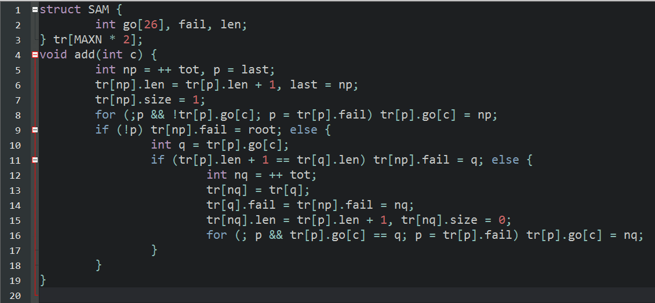
SAM

Slide 34
SAM
状态数的证明？
可以考虑一个比较粗暴的证明，由于SAM的parent树实际上是s的所有子串组成的Trie的缩减版，parent树是保留了所有叶子以及儿子至少两个的节点组成的树，故节点数不超过2n-1
时间复杂度证明？
见陈立杰的论文

Slide 35
SAM
在有的题目中，会遇到需要匹配一堆模式串的子串的情况。
第一个做法是将所有模式串连接在一起，中间加上一个不在字符集内的字符，然后对得到的大的串建SAM
第二个做法是先建出Trie，然后在Trie上按照bfs的顺序建SAM（为什么要bfs，见论文《后缀自动机在字典树上的拓展》）

Slide 36
后缀平衡树
后缀平衡树实际上是用平衡树来维护后缀数组。
对于一个串s，考虑从后往前加入每个后缀，每次加入s[i:]的时候，当需要比较s[i:]和s[j:]的时候，需要先比较s[i]和s[j]，如果s[i]和s[j]相同，那么需要比较s[i+1:]和s[j+1:]的大小关系。
注意每次插入s[i:]的时候，在平衡树上需要O(log n)次比较，如果每一次都需要再比较s[i+1:]和s[j+1:]，那么需要O(log²n)的时间复杂度。
使用treap作为我们的数据结构之后，对每个节点x的子树定一个权值区间[l_{x},r_{x}]，x的权值记为(l_{x}+r_{x})/2，保证左子树的权值小于x的权值小于右子树的权值，然后比较的时候比较权值即可。
旋转的时候重构权值，期望的重构复杂度是O(n log n )
在大部分情况下，后缀数组可以替代后缀平衡树的功能。

Slide 37
其他算法
FFT
在需要通配符匹配的时候，可以使用FFT进行加速来计算。
比如说，有两个串s和t，s中的一个子串和t可以匹配，当每个对应位字符的差的绝对值不超过1，问有哪些位置可以与t匹配。
考虑两个字符的差d，d=-1/0/1的时候可以匹配，那么由于d(d+1)(d-1)=d^3-d当d=-1/0/1的时候为0，而其他时候大于0，那么可以用FFT计算对应位的差的立方和然后就可以判断是否匹配了。

Slide 38
其他算法
回文自动机/回文树
回文自动机可以识别一个串的所有回文子串。
考虑一个DFA能识别 S 的所有回文子串.
• 为了方便设立两个根 R1, R2, 长度分别是 0 和 -1.
• trans[x][c]表示x左右两端加上c以后的字符串.
• fa[i] 是去掉两边字符后的回文串.
• fail 定义为 x 的最长回文真后缀.
• fail[R2] = fail[R1] = R2.

Slide 39
其他算法
增量构造.
• 假设有 PAM(S), 构造 PAM(Sc)
• 实时维护最长回文后缀.
• 每次暴⼒往后缀的 fail 跳直到 前一个字符也是c.
• 然后更新一下最长回文后缀.
• 如果这个串是一个新的串, 那么继续往前跳找下一个 c.
• 均摊复杂度 O(n)

Slide 40
HELLO
CSP2019
We are so different
but are from the same world.

